Slide 1
2D게임 프로그래밍 1차 발표
게임공학과
2015182048
김자효

Slide 2
목차
게임 컨셉
개발 범위
게임 진행 흐름
개발 계획

Slide 3
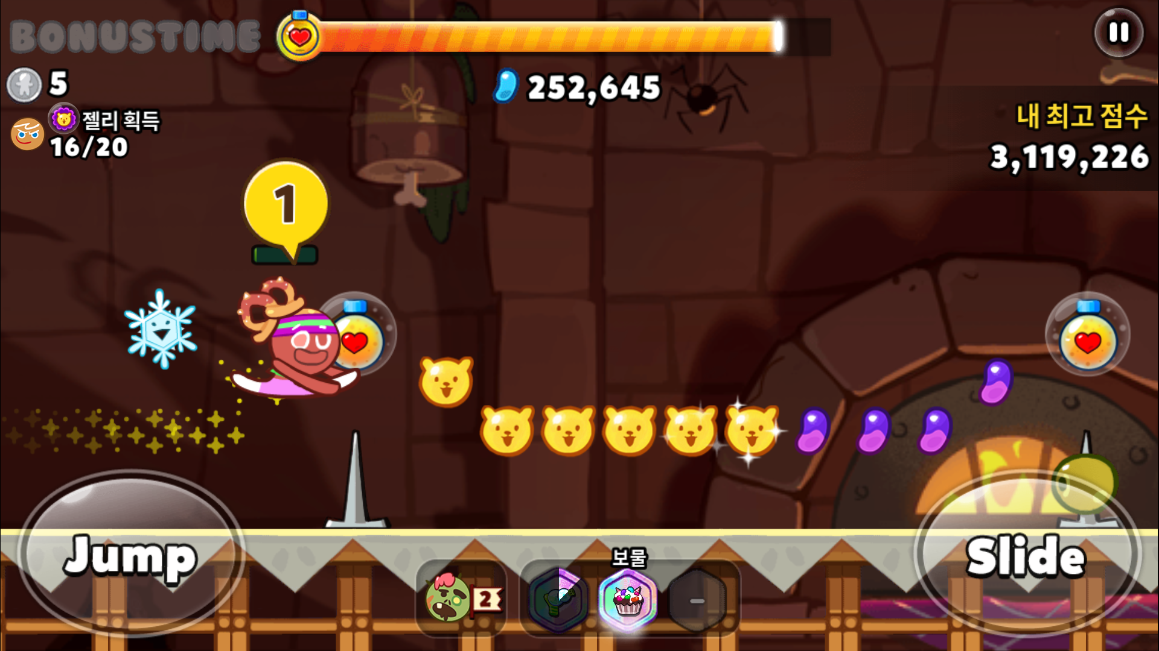
1. 게임 컨셉
장르 : 러닝 게임
장애물을 피해
최대 점수를
목적으로
전진하는 게임

Slide 4
2. 개발 범위
내용 | 최소 범위 | 추가 범위
맵 | 난이도의 차이가 있는 1, 2스테이지 | 스테이지 도중 들어가는 보너스 스테이지
캐릭터 컨트롤 | 점프(1, 2단), 슬라이드
게임 기능 | 충돌 시 체력 감소, 아이템 획득 시 점수 증가, 생명력 발동 아이템 | 시간 흐름에 따라 체력감소, 자력 발동 아이템 추가
난이도 | 전진할수록 장애물(장애물, 구덩이)이 많아짐
사운드 | 배경음악, 점프 및 슬라이드 소리, 아이템 획득 소리, 충돌 소리
애니메이션 | 달리기, 점프, 슬라이딩

Slide 5
3. 게임 진행 흐름
아이템을 획득해 점수를 높인다.
장애물이 나오면 점프 및 슬라이딩 버튼을 눌러 피한다.
효과 발동 아이템을 획득해 점수를 더욱 높인다.

Slide 6
4. 개발 계획
주차 | 계획
1주차 | 리소스 수집
2주차 | 맵 구현 (배경 움직임)
3주차 | 캐릭터의 점프, 슬라이드 구현
4주차 | 효과 발동 아이템의 기능 구현
5주차 | 스테이지에 장애물 및 아이템 배치
6주차 | 1~ 5주차 진행중 부족한 부분 보완
7주차 | 충돌 처리 구현
8주차 | 점수 측정 기능 구현
9주차 | UI 구현
10주차 | 마무리 최종 점검

Slide 7
감사합니다!

